Slide 1
МБОУ «СОШ №1» г.Юрьев-Польского
Учитель физической культуры Гоменюк Наталья Геннадьевна
Метание малого мяча на дальность

Slide 2
Техника метания малого мяча в 5 классах.

Slide 3
При метении обязательно следует соблюдать технику безопасности:

Slide 4
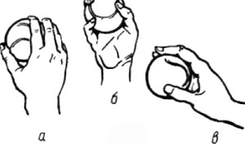
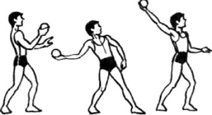
Мяч удерживается фалангами пальцев метающей руки. Три пальца размещены как рычаг, сзади мяча, а мизинец и большой палец поддерживают мяч сбоку. (Рис.1)
Рис. 1. Свободный хват мяча Рис. 2. Техника метания мяча

Slide 5
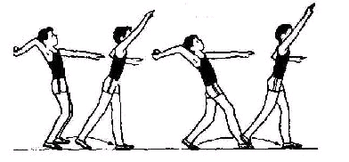
.
Условно метание можно разделить на 4 части:
Исходное положение перед разбегом
Разбег
Финальное усилие
Торможение после броска
Начинать с полшага, шага левой ногой.

Slide 6
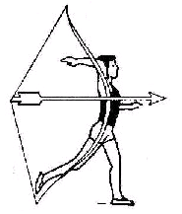
туловища направлении броска прийти в метание мяча с одного шага. метания с места, с поворотом положение Поставить левую ногу в положение шага для «натянутого лука»;

Slide 7
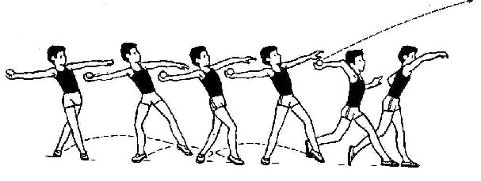
имитация выполнения скрестного шага. Стоя левым боком к направлению броска, выпрямленная правая рука отведена назад и находится на уровне плеча. Вес тела – на правой согнутой ноге, левая нога выпрямлена и поставлена на опору на расстоянии 2,5-3 стоп от правой, а левая рука – перед грудью. Сделать легкий скачок с левой ноги на правую с постановкой левой ноги на опору; выполнение скрестных шагов правой ногой, после чего левую ногу поставить в положение шага и выполнить бросок гранаты или мяча. Метание мяча с трех шагов из исходного положения – правая нога скрестного перед левой.

Slide 8
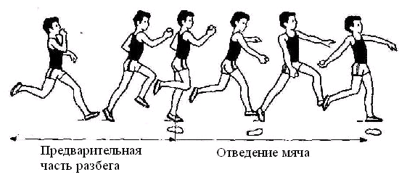
То же, но с добавлением выполнения скрестного шага То же, но с выполнением бросков, акцентируя ускорение и ритм бросковых шагов после контрольной отметки и обращая внимание на согласованность движений ног, туловища, рук в фазе выполнения финального усилия.

Slide 9
То же, но с добавлением выполнения скрестного шага;
То же, но с выполнением бросков, акцентируя ускорение и ритм бросковых шагов после контрольной отметки и обращая внимание на согласованность движений ног, туловища, рук в фазе выполнения финального усилия.
Перечисленные упражнения выполняются с 6-8 шагов разбега, сначала с небольшой скоростью, а затем, по мере освоения правильных движений

